Slide 1
git使用方法
何新彪
初版日期：2016年9月26日
修订日期：2019年5月21日

Slide 2
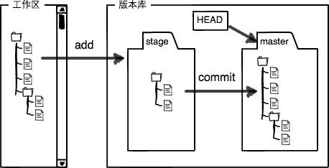

Slide 3
管理员操作
git clone git@github.com:ruhuansanmei/gituse.git
git branch development
git branch -b development (与上一条命令的区别？)
git push -u origin development （在远程添加与本地分支同名的development分支）
git branch test
git push -u origin test （在远程添加与本地分支同名的test分支）

Slide 4
开发者初始化过程
git clone git@github.com:ruhuansanmei/gituse.git
git checkout -b development origin/development
（在本地产生development的追踪分支）
git checkout -b test origin/test
（在本地产生test的追踪分支）

Slide 5
功能分支操作过程（1）
git checkout -b feature-txt development
(coding)
git stage gitUse.txt
git commit -m '功能开发操作方式'
git push -u origin feature-txt
(Code Review)

Slide 6
功能分支操作过程（2）
git checkout feature-txt (切换到feature分支)
git pull origin development (拉取development分支到当前分支，最后效果与git rebase development 相似)
git checkout development
git merge feature-txt
git push
git branch -d feature-txt

Slide 7
测试分支操作流程（1）
git checkout test
git pull origin development
git push
(testing)
测试出bug：
git checkout -b bug-1 origin/test
(fixing)
git stage ${fileName}
git commit -m 'bug修复'

Slide 8
测试分支操作流程（2）
git checkout test
git merge bug-1
git push
git checkout development
git merge bug-1
git push
git checkout -d bug-1

Slide 9
发布分支的操作过程（1）
git checkout -b release-0.1 origin/test
git checkout master
git merge release-0.1
git push
git checkout development
git merge release-0.1
git push

Slide 10
发布分支的操作过程（2）
打标签
git branch -d release-0.1
git tag -a 0.1 -m "Initial public release" master
git push --tags

Slide 11
(已经发布版本)修复bug过程
git checkout -b fix-1 origin/master
(fixing)
git checkout master
git merge fix-1
git push
git checkout development
git merge fix-1
git push
git branch -d fix-1

Slide 12
补充：
ssh-keygen -t rsa -C 'email@com' //用来生成秘钥
git stash （临时修改bug时很管用）
git stash pop

Slide 13
一些骚操作
git checkout ${branchName} ${fileName}
可以用来跨分支合并代码，在检查吧的开发中，这种方式我用到很多，快速迁移部分功能到另一个平行分支
git blame ${fileName}
代码被谁搞坏的一目了然
git diff ${branchName} ${fileName}
用来查看当前分支的某个文件和另外的分支同名文件的区别

